Slide 1
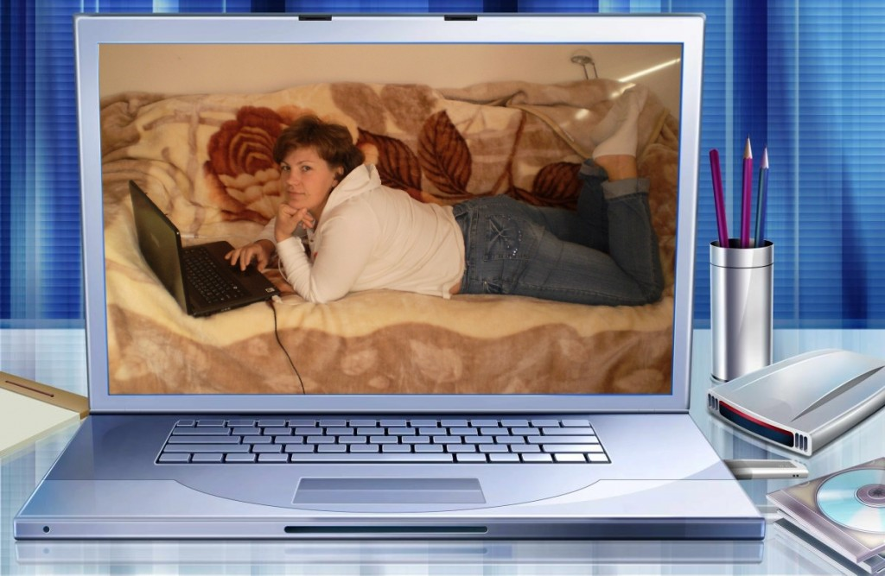

ГАДЖЕТ-Друг или враг?

Slide 2

В XXI веке сложно представить себе современного человека, у которого не было бы мобильного телефона.
И конечно же мир не стоит на месте и появляется всё больше устройств, так называемых гаджетов, без которых человек считает свою жизнь неполноценной.

Slide 3
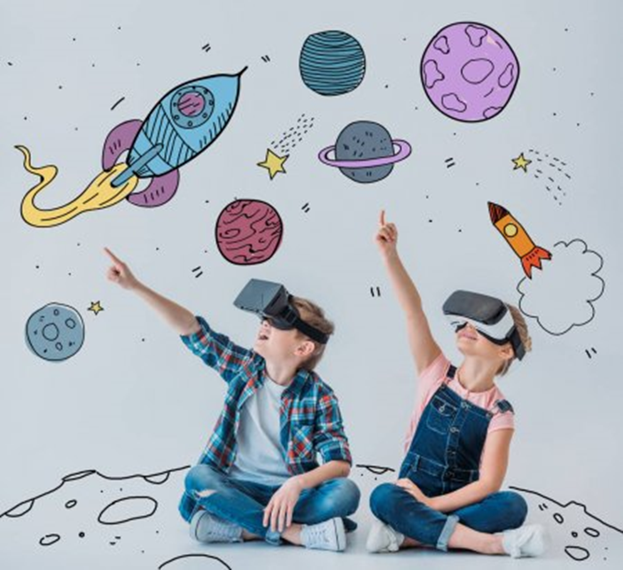
Более того ,сегодняшние учащиеся являются поколением ,которое росло вместе с новыми технологиями,

Slide 4
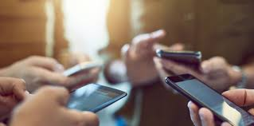
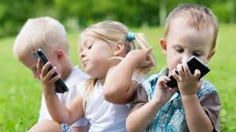
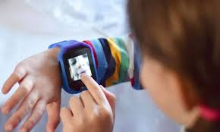

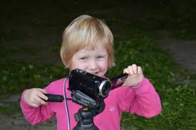

В окружении компьютеров ,видеоигр, сотовых телефонов, музыкальных плееров, видеокамер и других средств цифровой эпохи.

Slide 5

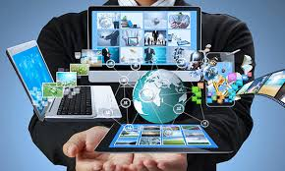
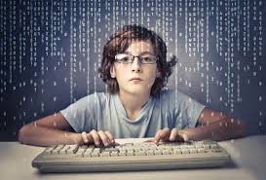
Наше поколение детей принято считать
«цифровыми аборигенами».

Slide 6
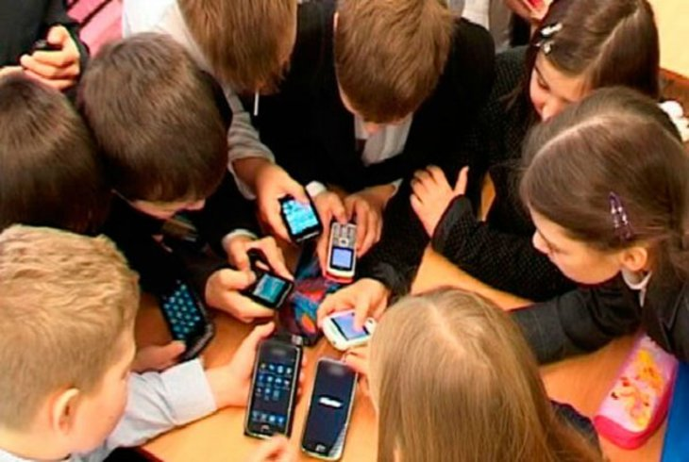
Цель проекта: узнать, как гаджеты влияют на познавательную активность и учебный процесс школьника.
Задачи: привлечь внимание к проблеме гаджет-зависимость.
Изменить отношение школьника к гаджетам .
Пропаганда здорового образа жизни среди подрастающего поколения.

Slide 7
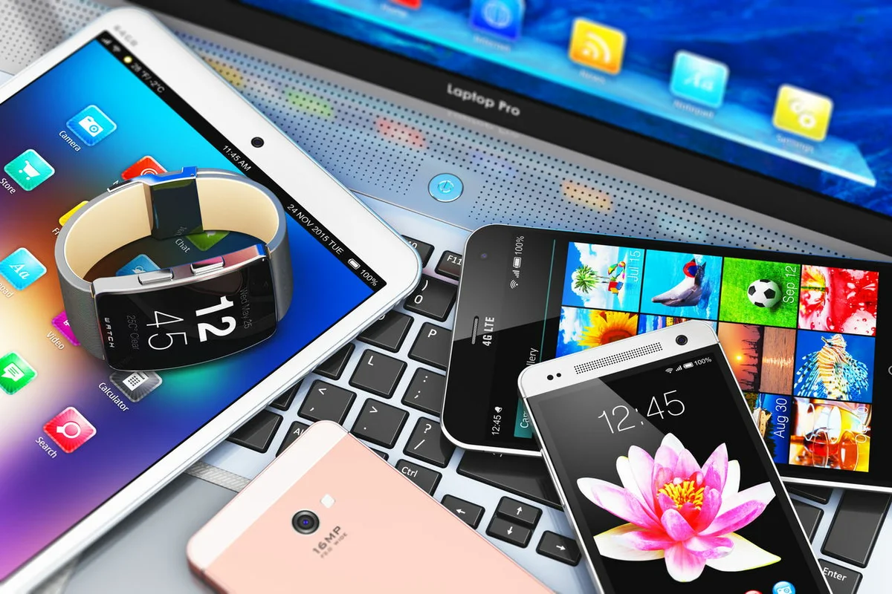
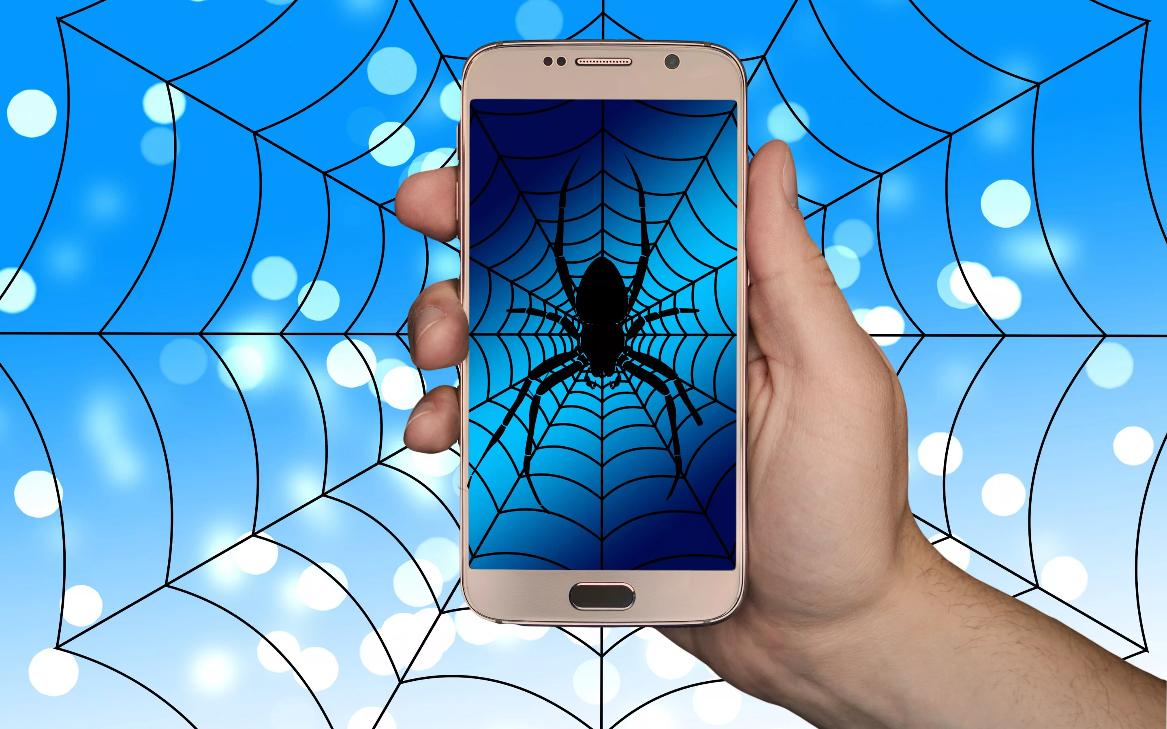

Давайте же разберёмся , гаджет для школьника-это друг или враг?

Slide 8

Многие считают ,что новые технологии делают мир только хуже, но так ли это?

Slide 9
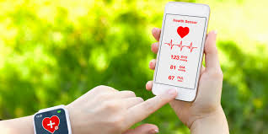

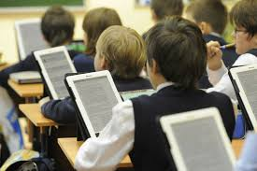
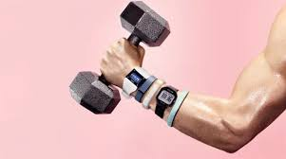
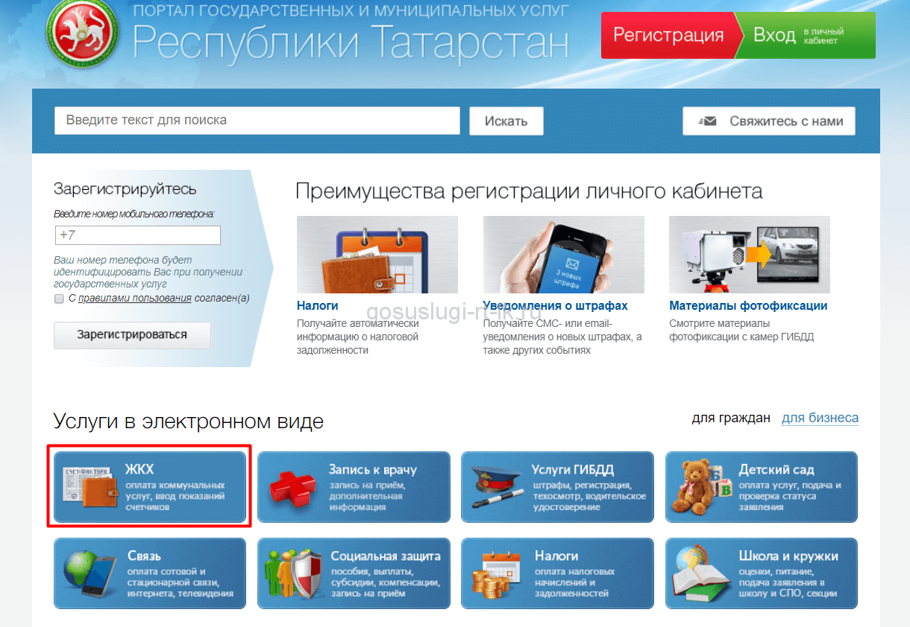
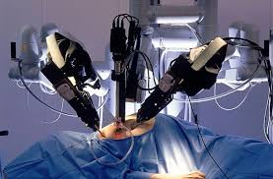
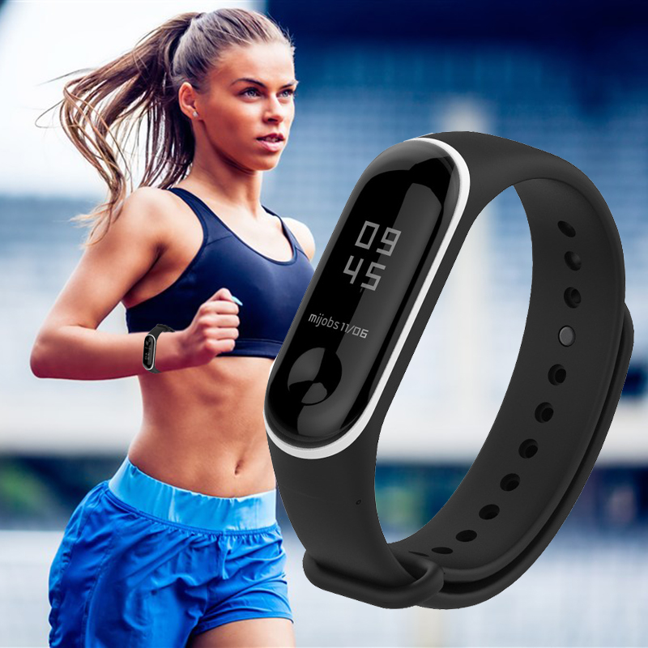

Гаджеты в наши дни применяются во многих областях ,включая образование, спорт, медицину.

Slide 10

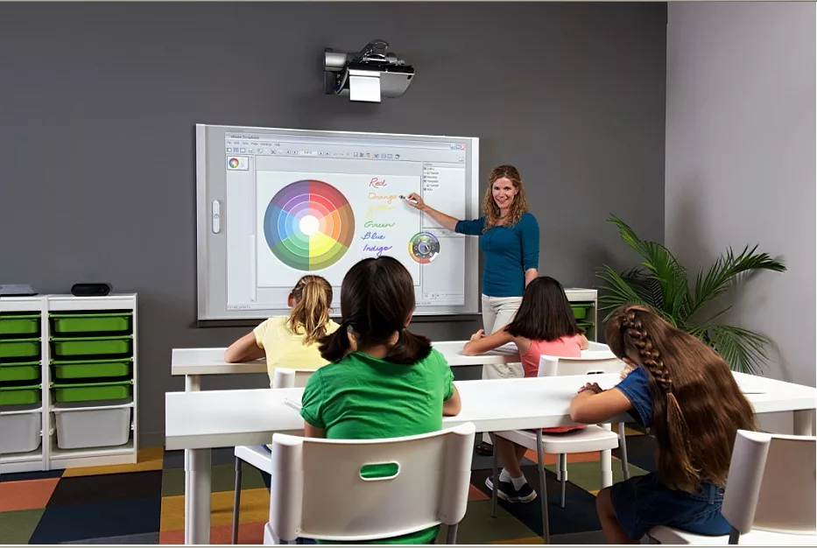
По новым Госстандартам ,обучение школьников младших классов должно проходить в электронной среде.
Педагоги используют электронные учебники, журналы и дневники.

Slide 11


На уроках в школах используют видеосистемы, медийную связь и интерактивные доски.
С помощью компьютеров ученики делают презентации, видеоролики и различные проекты.

Slide 12
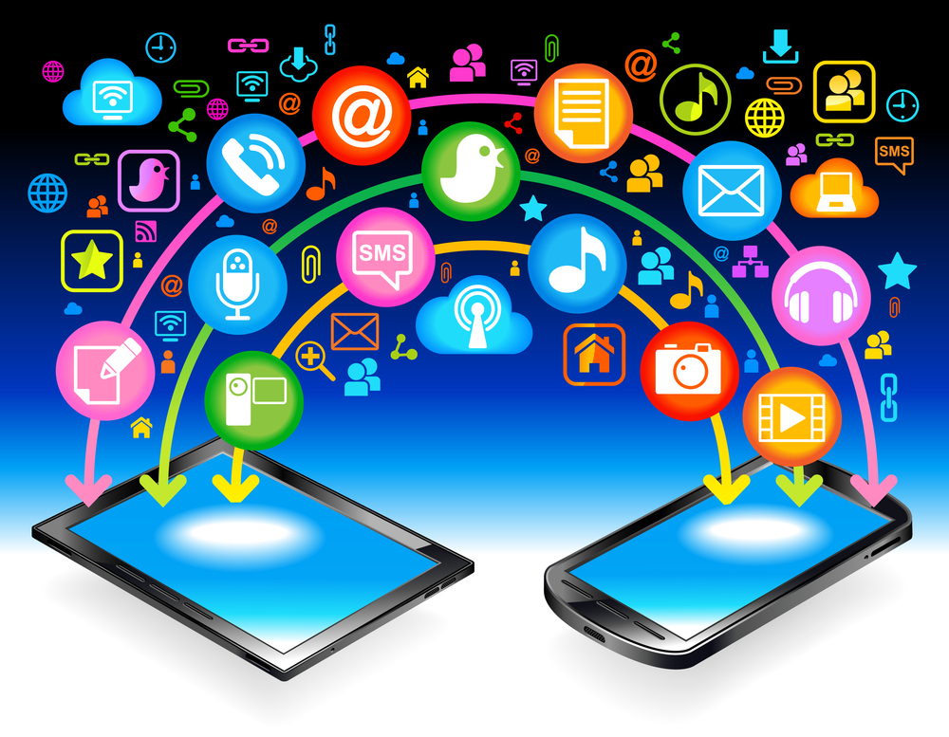
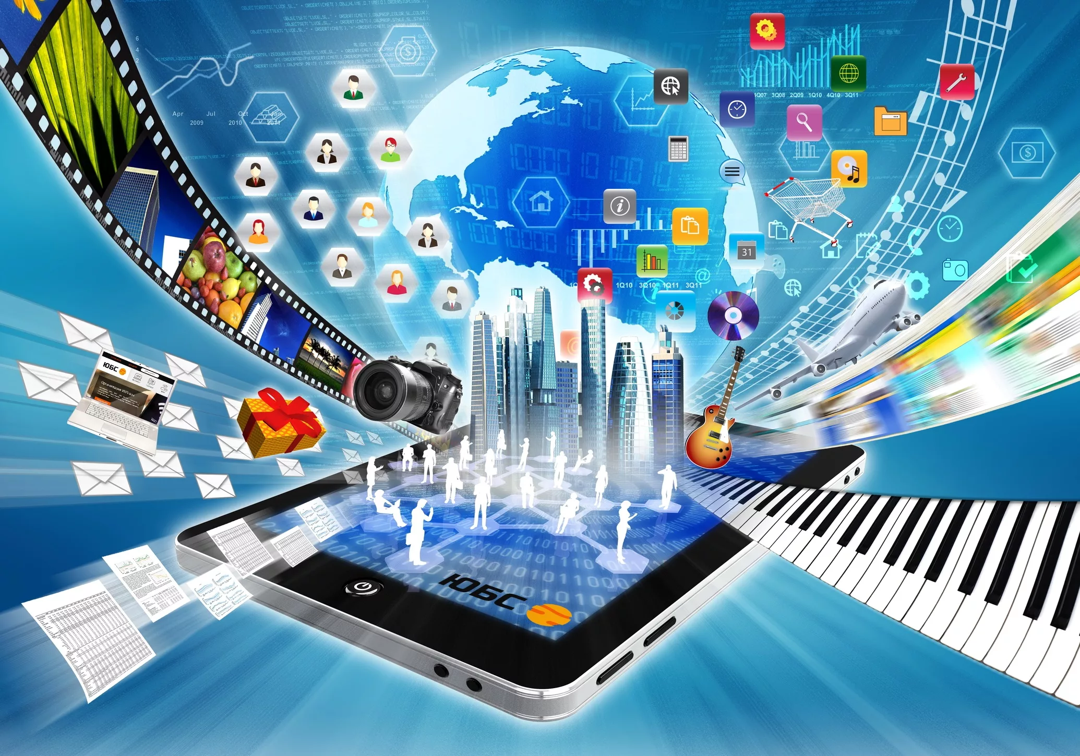
С помощью гаджетов мы можем быстро и легко найти нужную информацию, что экономит наше драгоценное время.
Мы развиваемся и совершенствуемся.

Slide 13
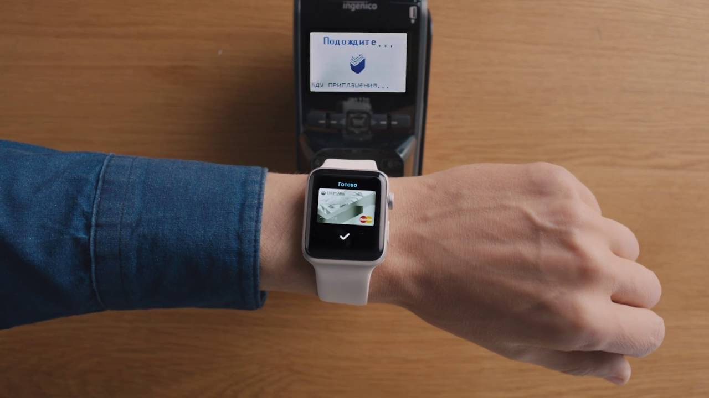

Благодаря гаджетам мы можем, не выходя из дома оплачивать счета, делать заказы товаров и услуг.

Slide 14
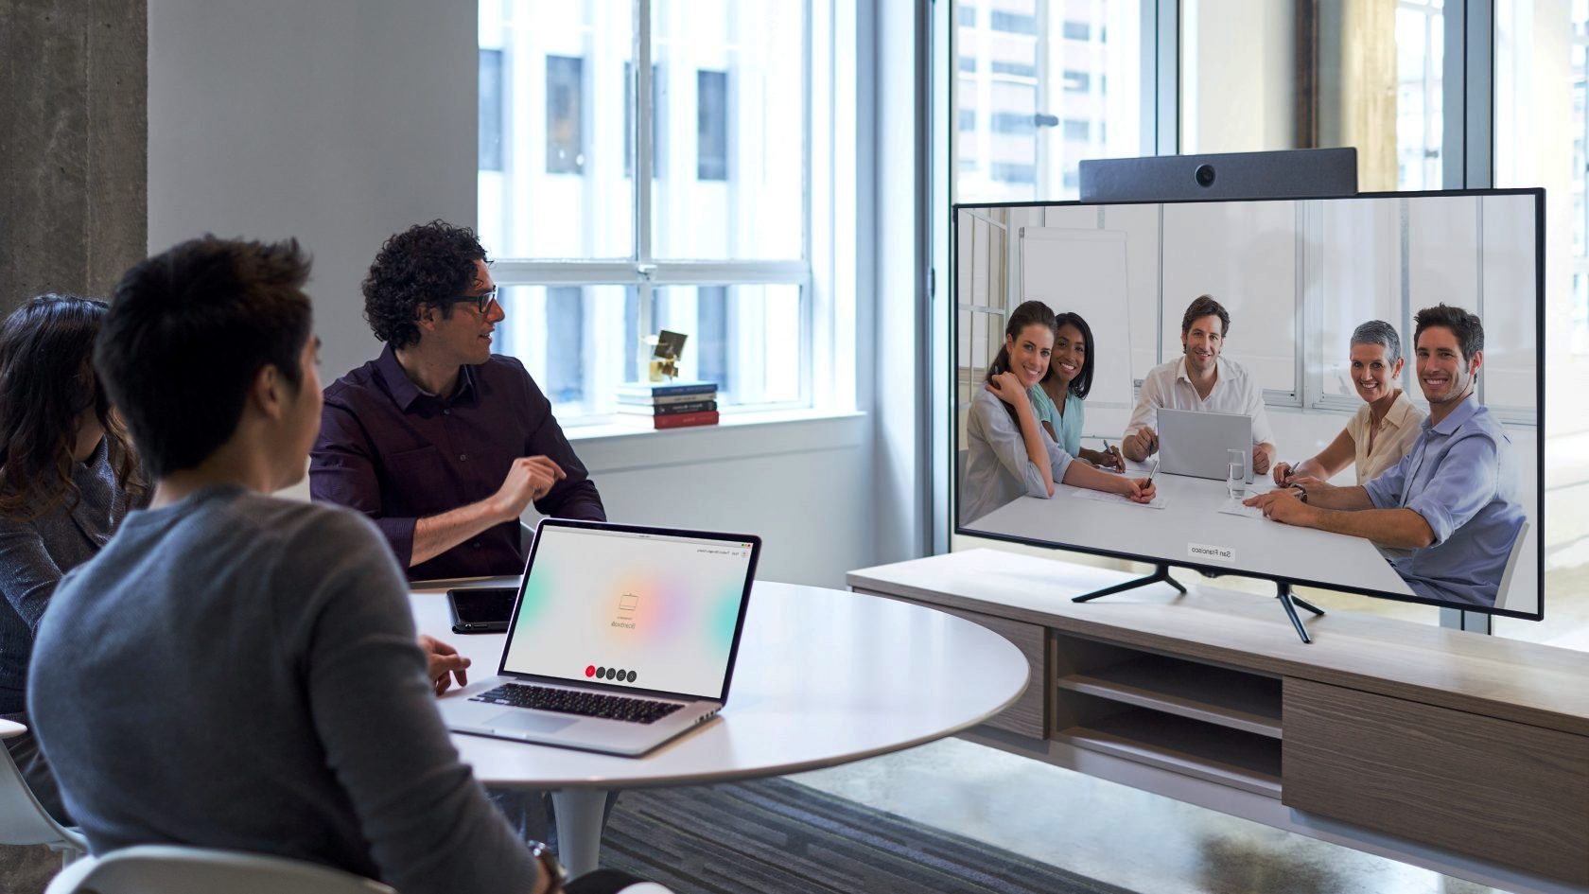
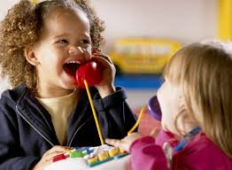
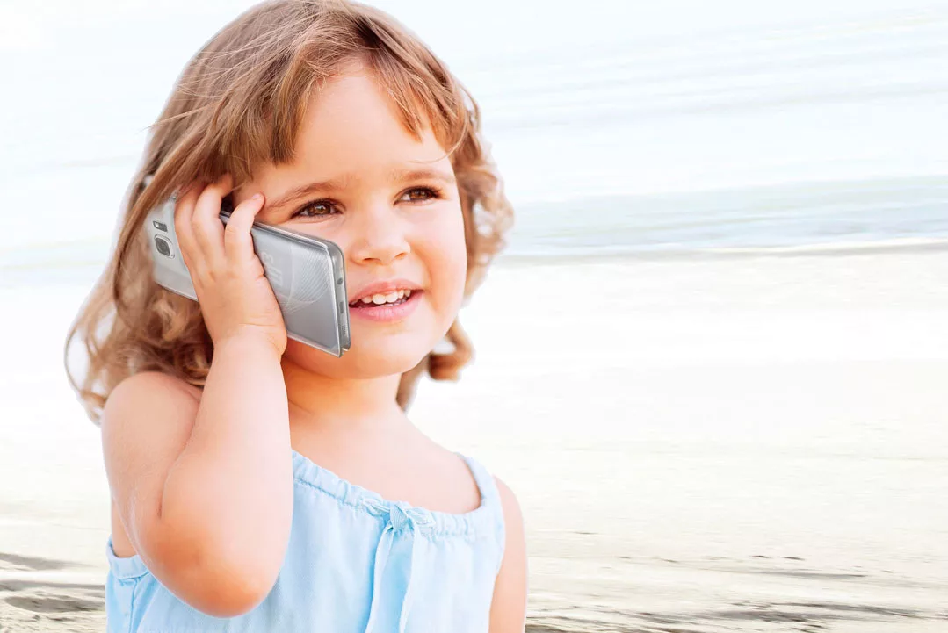
Без проблем мы можем связаться с родителями, друзьями.
Благодаря тому же телефону, мы можем связываться с людьми, находящимися на другой конце планеты, несмотря на то, что между вами огромное расстояние, вы сможете увидеть их улыбки и глаза, радующиеся тому, что видят вас.
Это же просто чудесно!!!

Slide 15

Но не стоит забывать, что у всего есть две стороны медали, у гаджетов и их использования есть свои минусы:

Slide 16

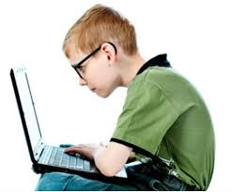
Один из самых главных минусов –это влияние на здоровье ребёнка.
При длительном использовании планшета ребёнок долгое время может находиться в неудобной, неправильной позе, что может привести к нарушению осанки и циркуляции крови.

Slide 17

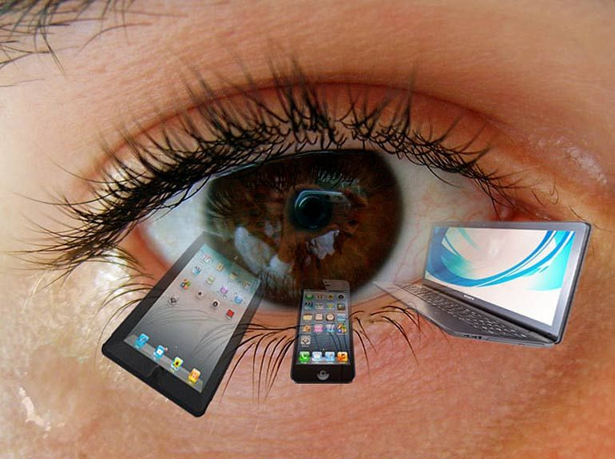

Кроме того, детские глаза испытывают колоссальную нагрузку, вследствие чего рано возникают проблемы со зрением.

Slide 18
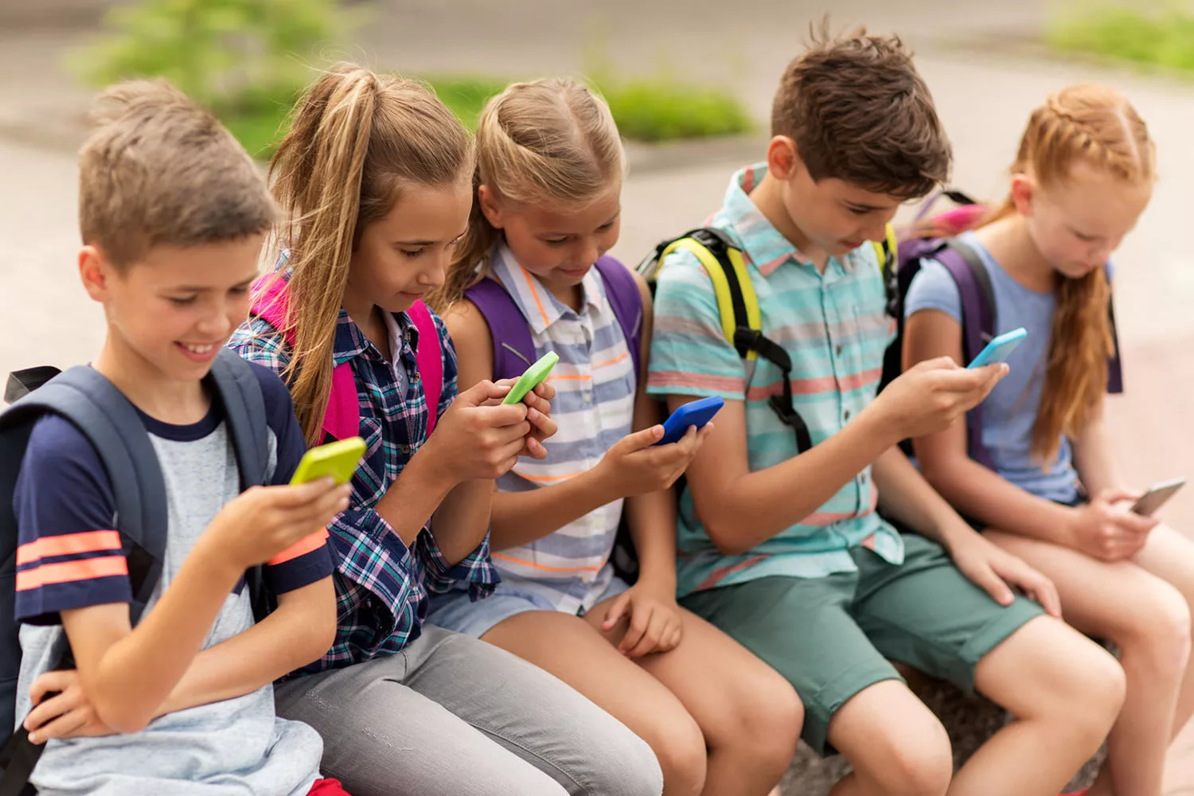
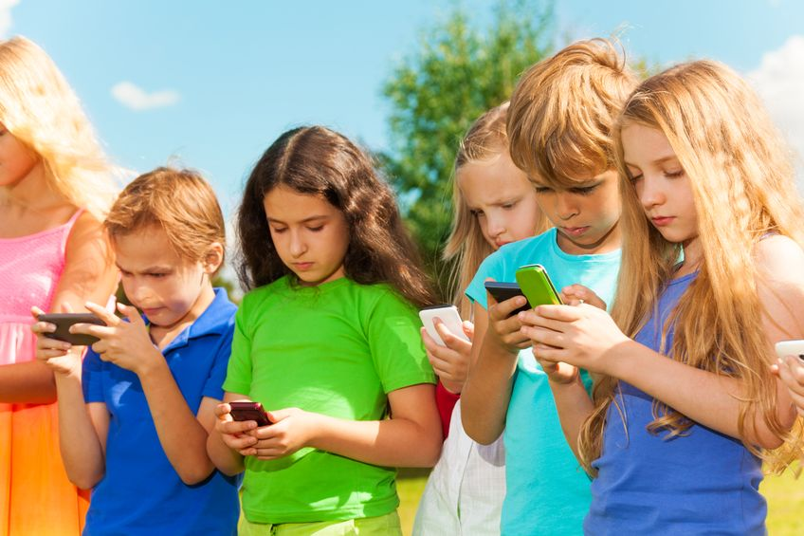
Ежедневно, просыпаясь утром, мы берем в руки телефон, только открыв глаза. Куда бы не шёл подросток, у него в руках мобильное устройство. Идут через дорогу, стоят на остановке, в школе на переменах, итак можно продолжать бесконечное количество времени.
Один словом у ребенка формируется зависимость.

Slide 19
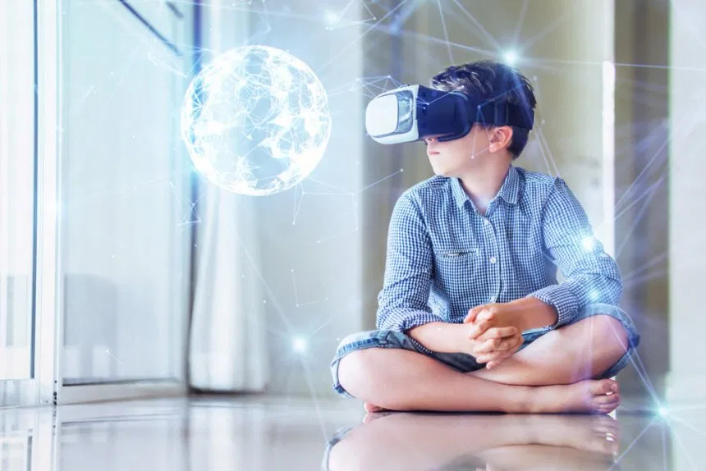
При бесконтрольном и частом использовании гаджетов, живое общение полностью заменяется виртуальным. Ребёнок уходит от реальности. Живёт в своём выдуманном, компьютерном мире.
Молодёжь очень часто не находит общих тем для разговора.

Slide 20
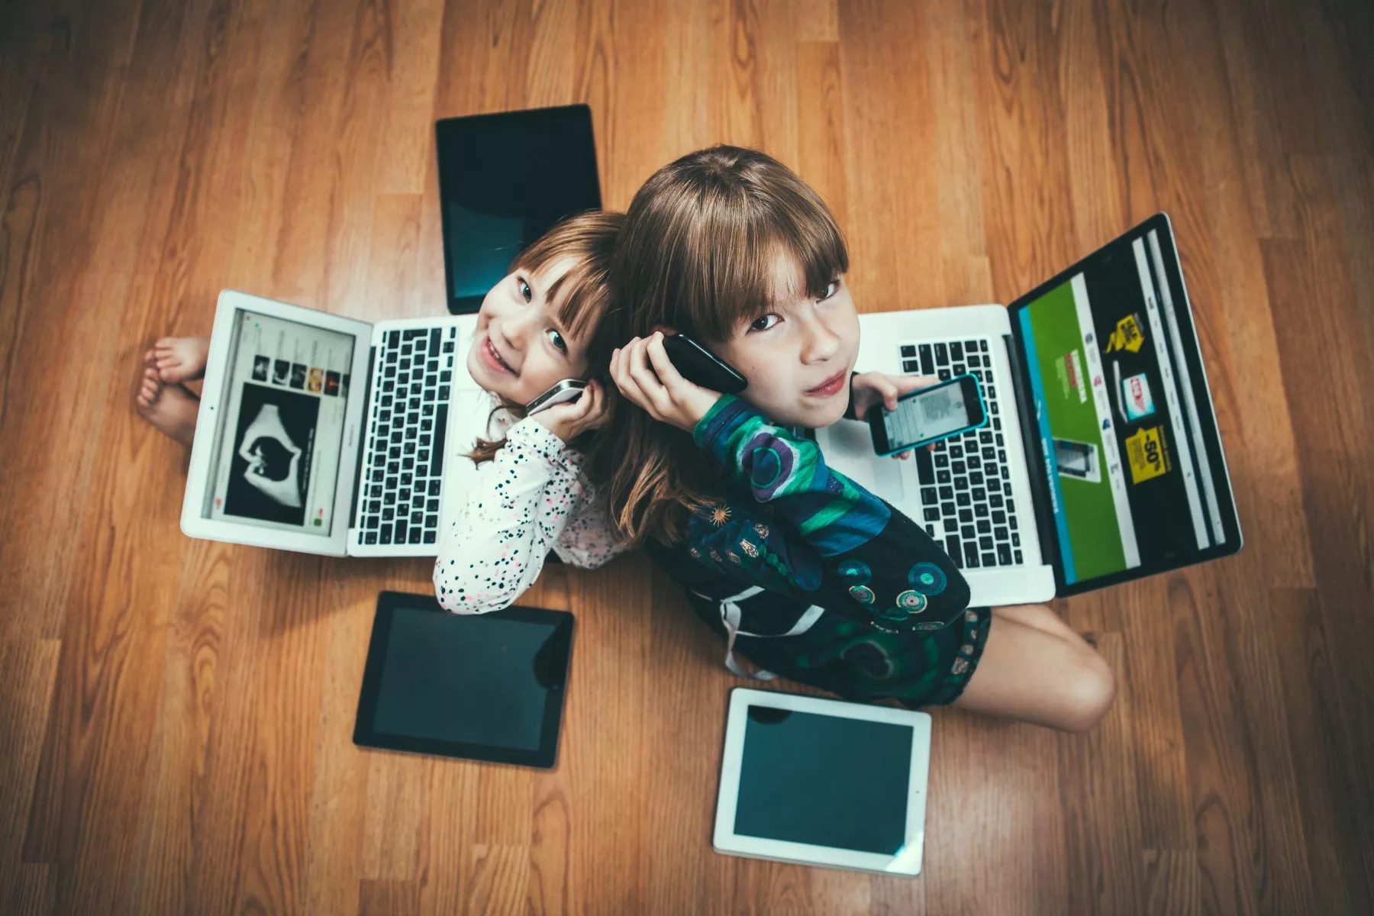
Как же уберечь детей от всего этого?

Slide 21
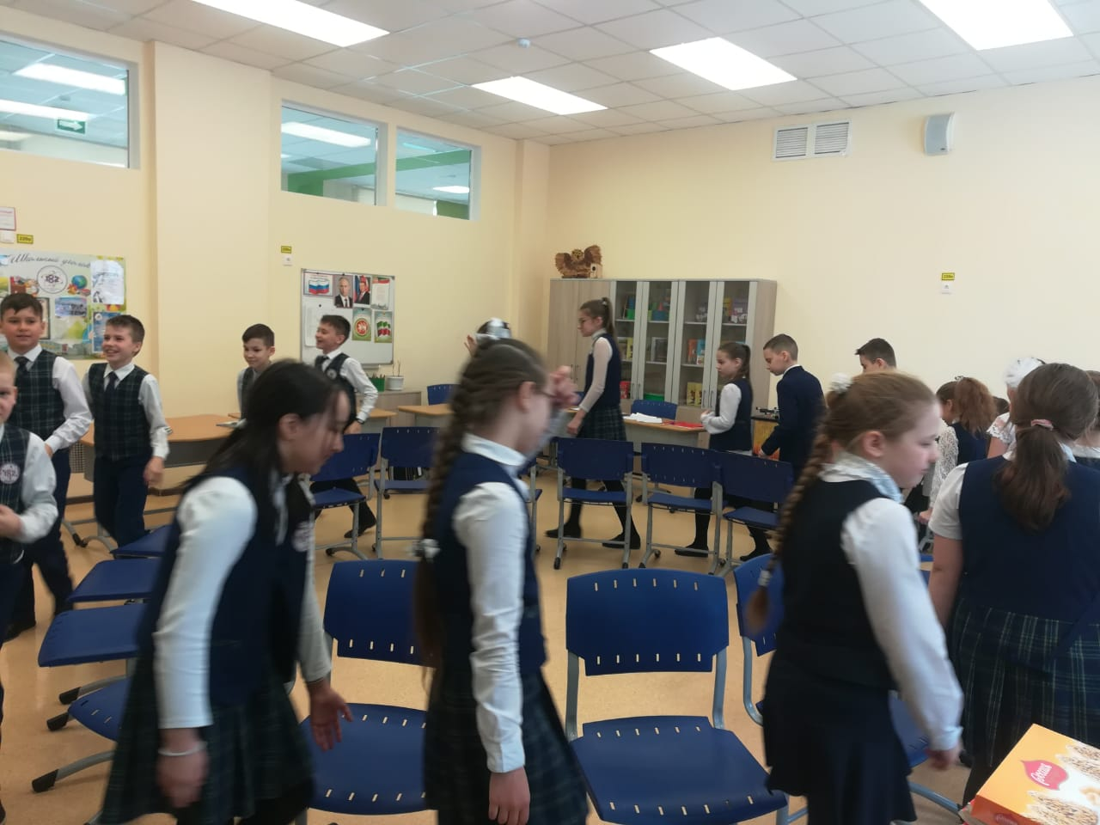
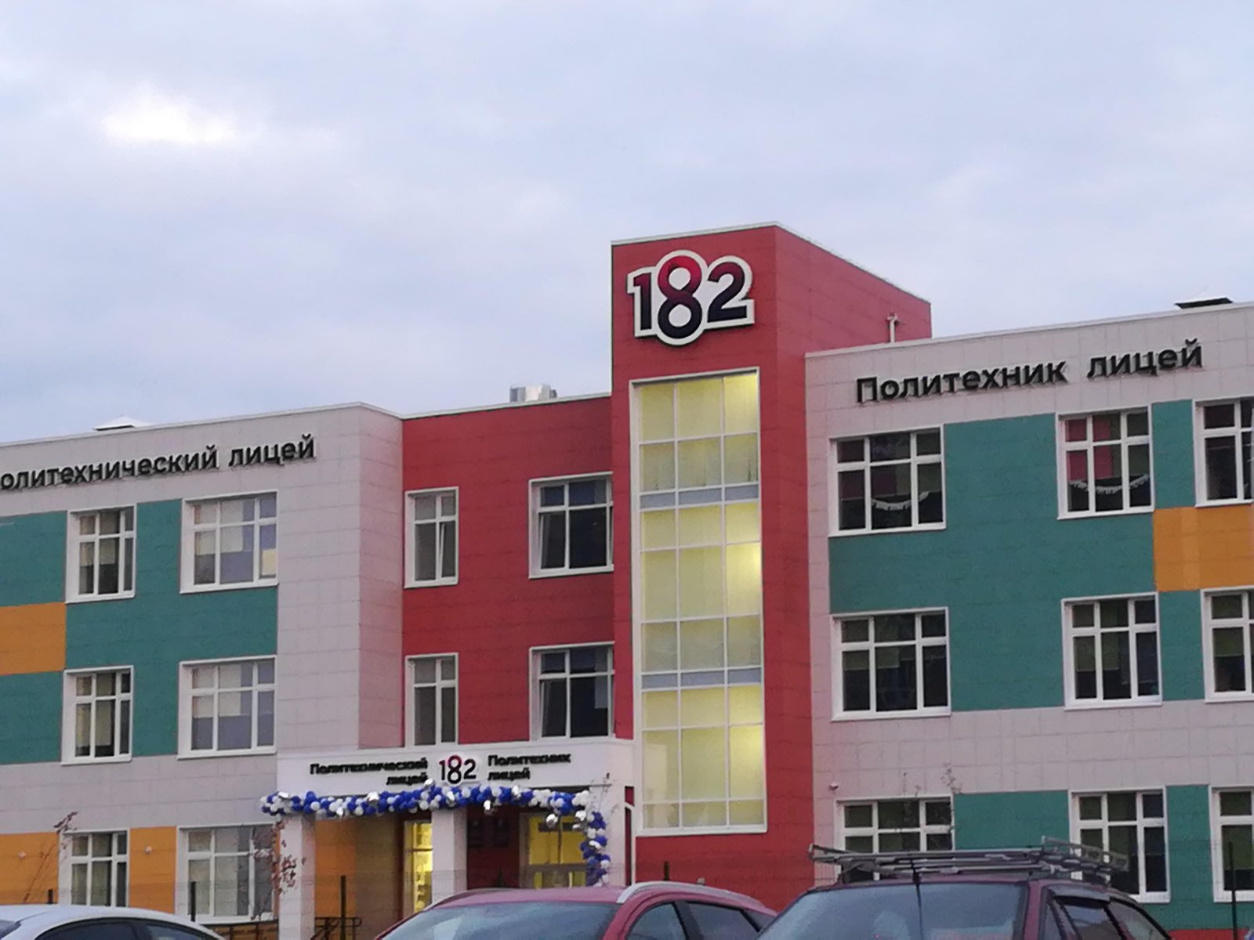
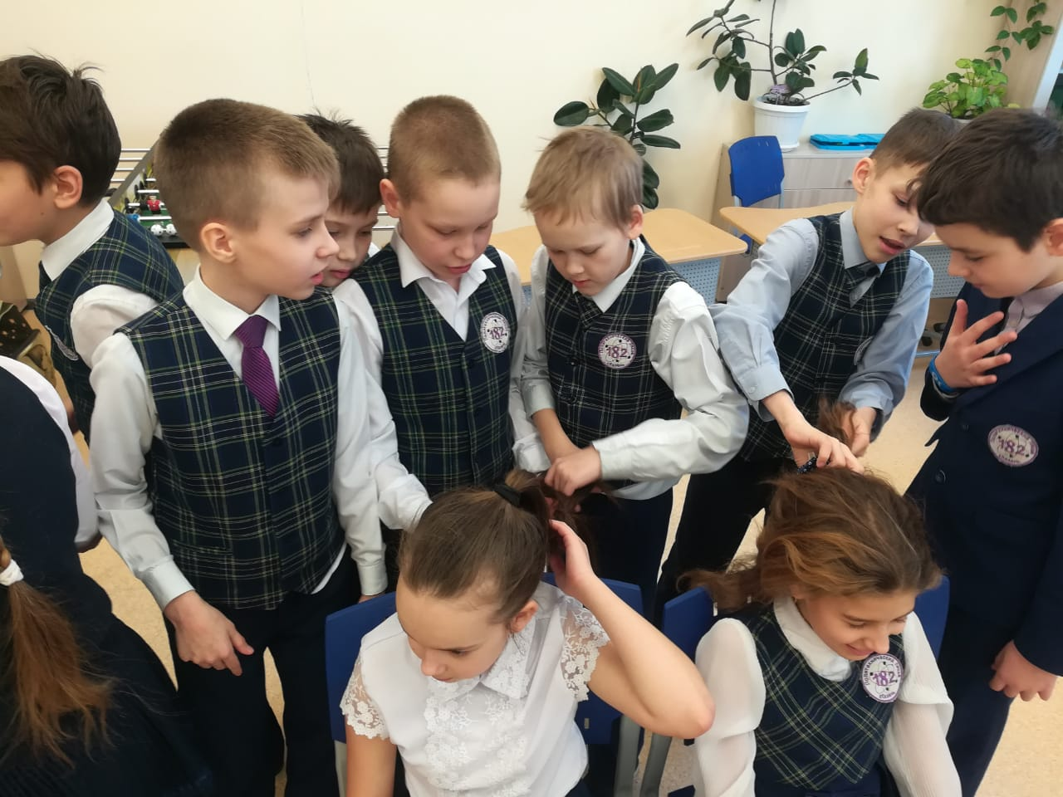
Я расскажу Вам, то, что используется в моём классе.
Ежедневно в нашем классе проходит акция: «День без гаджетов», приходя утром в школу, все ребята сдают свои телефоны классному руководителю. Это позволяет на переменах больше общаться, делиться впечатлениями и больше двигаться

Slide 22
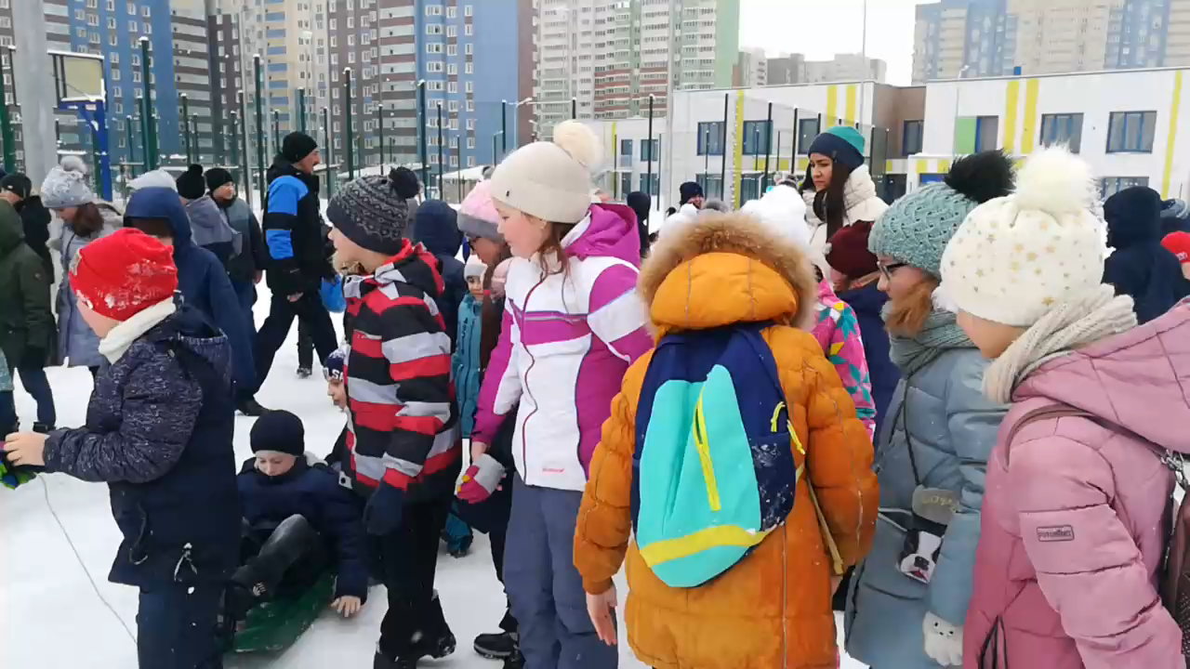
Директором нашей школы было принято решение на длинной перемене всем классом выходить на улицу ,где ученики могут играть в подвижные игры.

Slide 23
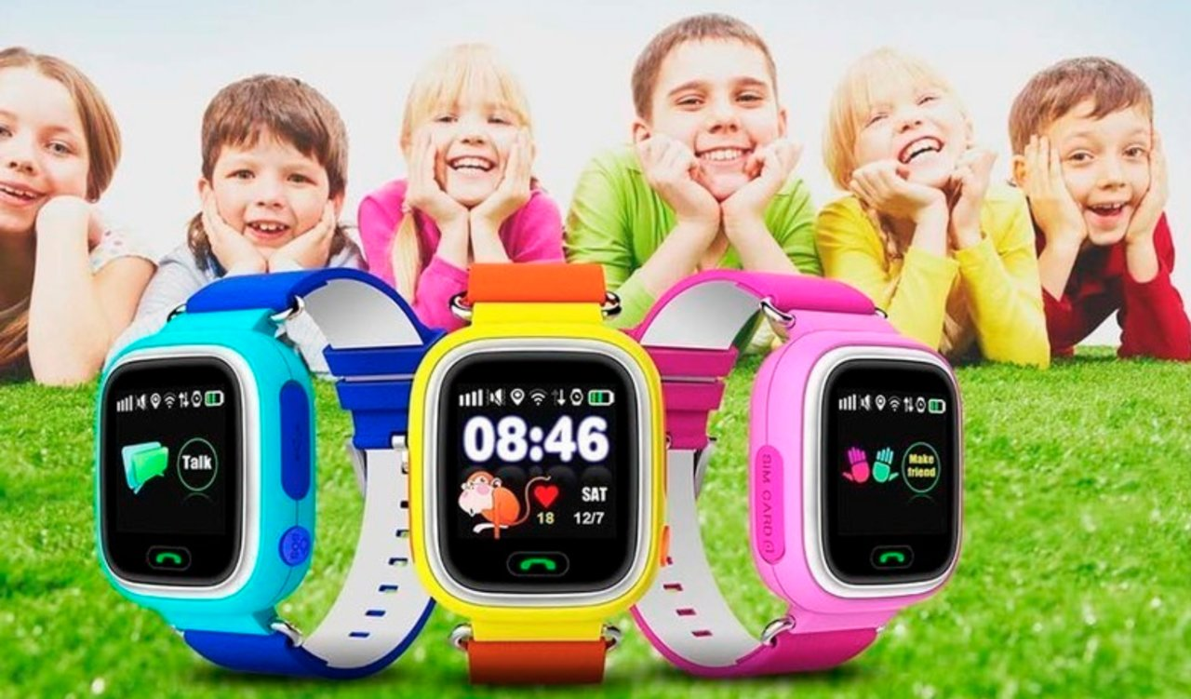
Также я бы хотела предложить ребятам начальных классов использовать вместо мобильных телефонов- умные часы. С помощью которых, ученик сможет звонить только родителям или учителю, а взрослые смогут отслеживать перемещение ребёнка.

Slide 24



В свою очередь родители дома тоже должны организовать досуг детей. Например, мы с родителями в выходные ездим на природу и на дачу, где мы просто забываем о гаджетах.

Slide 25
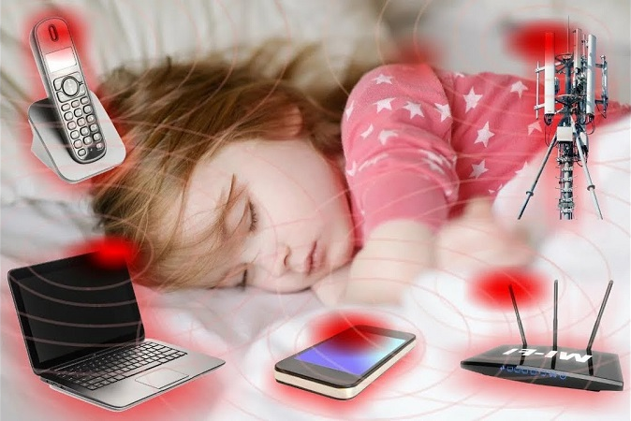
Подводя итог, я хочу сказать, что гаджеты в наше время -это очень удобное и полезное устройство, но если использовать его с умом!!
Обязательно нужно придерживаться следующих правил: нельзя телефон держать в кармане, рядом с сердцем, нельзя держать его под подушкой…

Slide 26

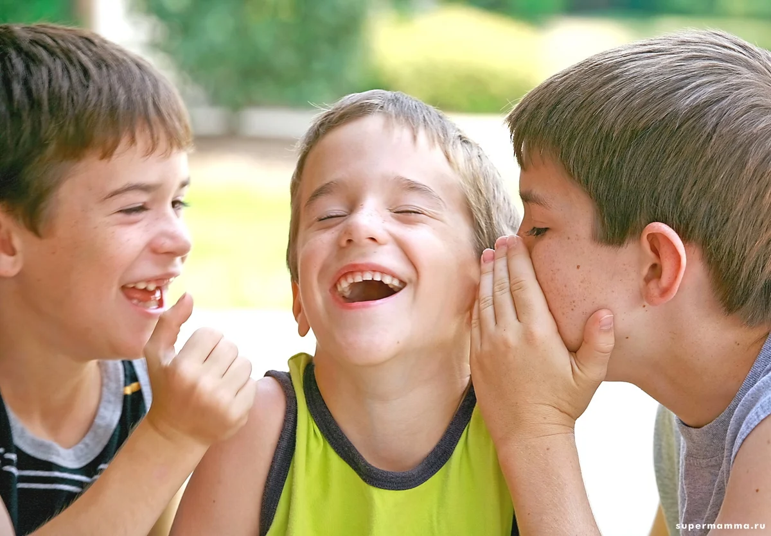


И пожалуйста, дорогие друзья не забывайте и о живом общении! Живите полной жизнью, общайтесь, проводите свободное время на природе с друзьями и родителями, а не в компании смартфона или планшета. Ведь мир не ограничивается соц. Сетями, твиттером или фейсбуком.. Он вокруг нас!

Slide 27
Спасибо за внимание!

